Slide 1
مبادرة معاً لدعم ممارسة الرياضة لطلاب المدارس تقديم خليل الهليل اشراف الدكتور نواف الجليفي مادة الاقتصاد السلوكي 507 02/06/2023

Slide 2
المعلومات الأساسية للتجربة(المبـادرة): الدولة : السعودية - الرياض القطاع: الصحة والتعليم المؤسسة: وزارة التعليم بداية التدخل: نوفمبر 2023 نهاية التدخل: مايو 2024 الهدف أو العرض الأساسي من التجربة: التوعية و التشجيع لممارسة الرياضة وتحسين صحة الأطفال والشباب (للأولاد و البنات) بعد نهاية اليوم الدراسي. المنهج المستخدم: فتح مراكز رياضة في المدارس الحكومية واستقطاب مدربين اكفاء. التطبيق: غرس مفهوم مماسة الرياضة لصغار السن لتصبح جزء لا يتجزأ من حياتهم.

Slide 3
المشكلة المراد التدخل فيها محاولة إيجاد حل لضعف ممارسة الرياضة في المجتمع عموماً (للكبار والصغار) و محاربة السمنة ونشر الوعي ب خطورة الوضع اذا استمر. حسب إحصاءات وزارة الصحة السعودية لعام 2020، بلغت معدلات السمنة بين السعوديين 59%، منهم 28.7% تخطو الوزن الطبيعي وأصبحوا بدناء فعلياً، و31% يعانون زيادة في الوزن وذلك في الفئة العمرية من 15 عاماً فما فوق. أما نسبة السمنة في الأطفال ما قبل الالتحاق بالمدرسة فبلغت 6%، بينما وصلت بين الأطفال في سن الدراسة إلى 9.3%، مؤكدا أن الأرقام تشير إلى أن 60% من السعوديين لا يمارسون أي نشاط رياضي. كشف المركز الوطني للوقاية من الأمراض ومكافحتها (وقاية)، عن نسبة انتشار السمنة بين الأطفال بالسعودية، مشيراً إلى أنها بلغت 24 بالمائة بين البنين، و14 بالمائة بين البنات.

Slide 4
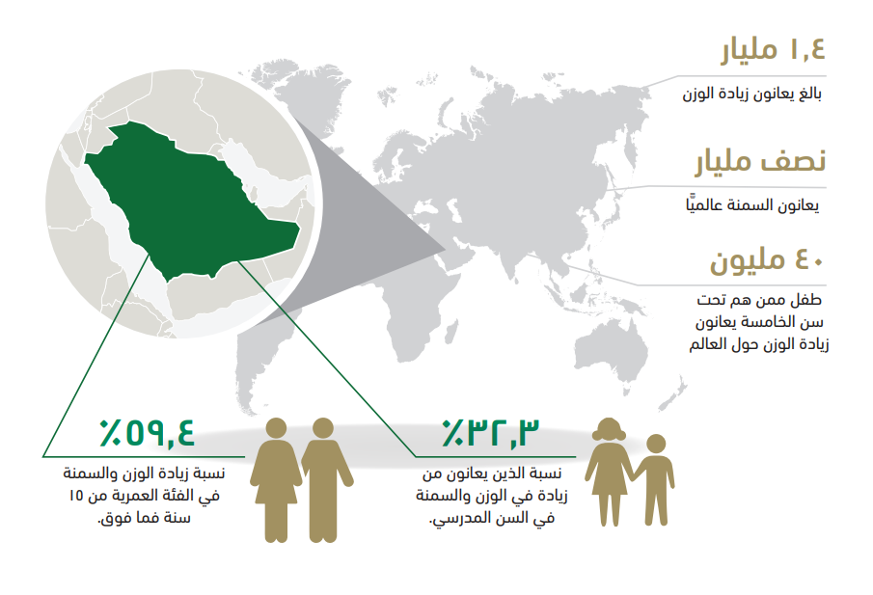
ما يثير القلق هو أن ما يقارب 33% من الأطفال والمراهقين في السعودية (الذين تتراوح أعمارهم بين 5 و19 عاماً) عانوا من زيادة الوزن أو السمنة في عام 2016، أي بما يعادل ضعف المعدل العالمي الذي يبلغ 18% . (1)
المصدر وزارة الصحة السعودية (2)

Slide 5
الطرق أو الوسائل المستخدمة في التدخل بأستخدام البصائر السلوكية وتشجيع من هم في سن المراحل الدراسية على ممارسة الرياضة بعد اليوم الدراسي وذلك من خلال انشاء وتجهيز المقرات في المدارس الحكومية للأنشطة الرياضية والترفيهية من بعد اليوم الدراسي (من بعد العصر الى العشاء) وهنا بعض الأفكار لوحدات التنبيه او (وحدات الوكز Nudge Units) التي يمكن استخدامها لتشجيع الأطفال على المشاركة في الألعاب الرياضية بعد المدرسة: تجهيز المدارس لتكون بيئة صالحة وجاذبة لممارسة عدة أنواع من الرياضات . تكثيف استخدام وسائل التواصل الاجتماعي والمؤثرين لتحفيز الطلاب على التسجيل. تبسيط اجراءات التسجيل قد تكون عملية الاشتراك في الألعاب الرياضية بعد المدرسة شاقة للأطفال وأولياء الأمور لنجعل الأمر سهلاً قدر الإمكان من خلال توفير معلومات واضحة وموجزة حول الرياضات المختلفة المعروضة والتكلفة وعملية التسجيل و تقديم طرقًا متعددة للتسجيل من خلال الإنترنت أو عبر الهاتف أو الحضور شخصيًا.

Slide 6
عرض المساعدة المالية لمن لا يستطيع من العائلات تحمل نفقات الرياضة بعد المدرسة و يمكن أن يكون ذلك على شكل منح أو رسوم مخفضة و ايضاً الاعفاء من الرسوم لطلاب المتفوقين. الشراكة مع الشركات المحلية والأندية لتقديم خصومات أو معدات مجانية للأطفال الذين يشاركون في الألعاب الرياضية بعد المدرسة هذا يمكن أن يساعد في تخفيف التكاليف على بعض الأسر من ذوي الدخل المحدود . يجب التأكد من أن البرامج الرياضية التي تقدم ممتعة للأطفال وهذا يعني تقديم مجموعة متنوعة من الرياضات المختلفة لتناسب مختلف الاذواق. توفير التعزيز الإيجابي وخلق بيئة داعمة بأشراك الوالدين. حيث يمكن للوالدين لعب دور كبير في تشجيع أطفالهم على المشاركة في الألعاب الرياضية بعد المدرسة. التأكد من أن الآباء على دراية بفوائد الرياضة وأنهم يدعمون مشاركة أطفالهم من خلال تنفيذ وحدات الوكز على أطفالهم . التوعية و تثقيف الأطفال على ان ممارسة الرياضة لها تأثير ايجابي على صحتهم الجسدية والعقلية ، وكذلك على أدائهم الأكاديمي .

Slide 7
الحرص والتأكد من أن المدربين وغيرهم من البالغين المشاركين في البرنامج هم قدوة إيجابية وأنهم يخلقون بيئة آمنة وداعمة لجميع الأطفال وايضاً العمل على توفير متطوعين للمساعدة في البرامج الرياضية وكذلك توفير الفرص لأولياء الأمور للتطوع في البرنامج الرياضي. تقديم الحوافز قد يكون الأطفال أكثر تحفيزًا للمشاركة في الألعاب الرياضية إذا تم تقديم الحوافز لهم. قد يكون هذا في شكل جوائز أو هدايا أو حتى مجرد شعور بالإنجاز. توفير وسائل النقل من وإلى المراكز الرياضية بأسعار رمزية

Slide 8
النتائج "المتوقعة" وحجم التأثير: توقع ارتفاع عدد الممارسين لرياضة في أوساط طلاب المدارس وايضاً التأثير على الوالدين بممارسة الرياضة . توقع بأنخفاض نسبة معدلات السمنة لدى طلاب المدارس بشكل ملحوظ للمشاركين في البرامج الرياضية المدرسية. توقع زيادة الوعي بالنسبة لطلاب واولياء الأمور من اخطار السمنة والامراض المصاحبة لها. توقع تنامي العلاقات الاجتماعية والتواصل بين أهالي المجتمع الصغير "المشاركين في البرامج الرياضة في المدارس". المصادر: 1. مدونات البنك الدولي https://blogs.worldbank.org/ar/arabvoices/saudi-arabia-how-combatting-obesity-through-system-based-approach-can-save-lives 2. وزارة الصحة السعودية https://www.moh.gov.sa/Ministry/About/Health%20Policies/006.pdf

Slide 9
وشكراً

